Slide 1
DEPARTAMENTO DE CIENCIAS DE LA VIDA Y DE LA AGRICULTURA
CARRERA DE INGENIERÍA EN BIOTECNOLOGÍA
TRABAJO DE TITULACIÓN, PREVIO A LA OBTENCIÓN DEL
TÍTULO DE INGENIERO EN BIOTECNOLOGÍA
“Efecto del ácido salicílico, como elicitor, sobre la producción de metabolitos secundarios en callo in vitro obtenido a partir de hojas de guayusa (Ilex guayusa Loes)”
Elaborado por
Saraguro olalla, francisco javier
Director
JADÁN GUERRERO, MÓNICA BEATRIZ, Ph.D
SANGOLQUÍ
2021

Slide 2
CONTENIDO
2. Justificación
3. Objetivos
4. Materiales y métodos
5. Resultados y discusión
6. Conclusiones y recomendaciones
1. Introducción

Slide 3
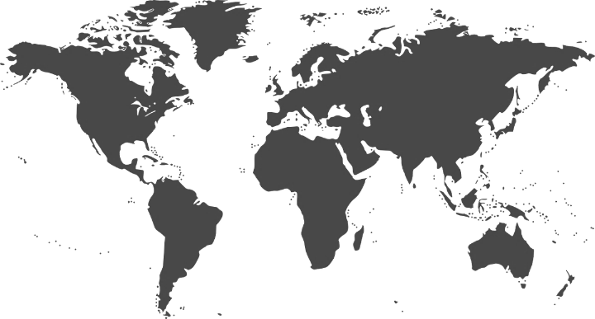
INTRODUCCIÓN
Género Ilex
4
60
250
300
1
Figura 1. Distribución mundial del género Ilex
(Cuénoud, 2000; Manen, Barriera, y Naciri, 2010)
Notes:
Se distribuye….. Y comprende
Localizado en …….conformado por
Se halla…..
Se sitúa en…… contiene

Slide 4
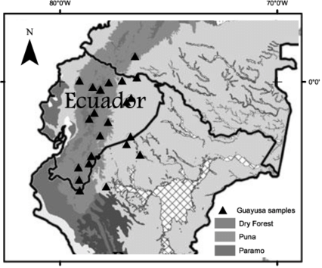
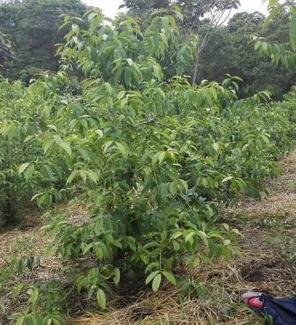
INTRODUCCIÓN
Ilex guayusa Loes
Figura 2. Zonas de distribución de guayusa
Figura 3. Características morfológicas de guayusa.
(Chankuap, 2014)
(Dueñas, 2016; Collahuazo, 2012).

Slide 5
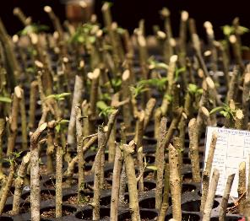
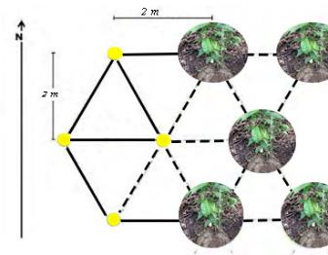
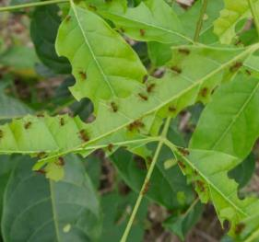
INTRODUCCIÓN
Cultivo de Ilex guayusa Loes
a
b
c
c
Figura 4. a) Propagación vegetativa por medio de estacas b) Densidad de siembra c) Hormiga arriera en cultivos de Ilex guayusa Loes
(Chankuap, 2014; Alvarado, 2016)

Slide 6
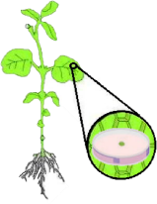
INTRODUCCIÓN
Inducción a callogénes o células madre
Tipos de callo
Callos sin regeneración de órganos
Callos con formación parcial de órganos
Friable
Embriogénico
Rizogénico
Compacto
Callo con formación de brotes
(Ikeuchi, Sugimoto y Iwase, 2013)

Slide 7
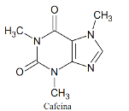
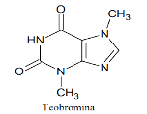
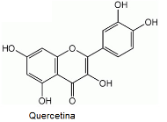
INTRODUCCIÓN
Metabolitos secundarios in vitro
Pueden generarse independientemente de factores externos (composición del suelo, clima, etc.).
Cafeína
Teobromina
Teofilina
Alcaloides
Las células cultivadas no se encuentran bajo amenaza por microorganismos o insectos
Quercetina-3-O-Hexosa
Ácidos clorogénicos
Sistemas de regulación para la producción de metabolitos secundarios, mejorando la productividad
Fenoles
(Murashige et al., 1972; Kim, Lee, Park y Lee, 2005; Villacís et al., 2017)

Slide 8
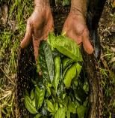
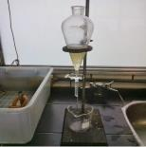
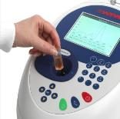
INTRODUCCIÓN
Metabolitos secundarios de Ilex guayusa Loes
Tabla 1. Concentración de metabolitos secundarios en hoja in vivo
Estudio | Principio Activo | Concentración
(Melo, 2015) | Cafeína | 16,638 mg/g PS
 | Teobromina | 0,428 mg/g PS
(Cadena, Tramontin, Cruz, Bella, & Muller, 2019) | Fenoles Totales | 22,33 mg EAG/g PS
 | Cafeína | 12,20 mg/g PS
 | Escualeno | 0,60 mg/g PS
(Sequeda, Modesti, Celis, Gamboa, & Gutierrez, 2016) | Fenoles Totales | 57,7 mg EAG/g PF
 | Flavonoides Totales | 1,71 mg EQE/g PF
*PS= Muestra seca, PF=Muestra fresca

Slide 9
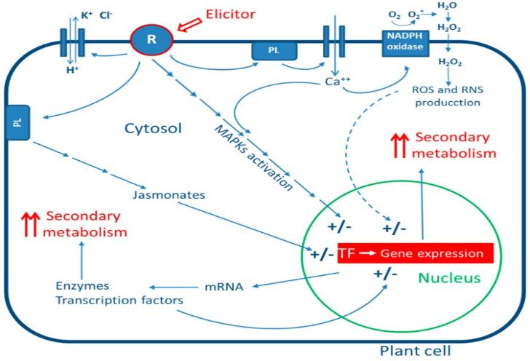
INTRODUCCIÓN
Elicitores
Figura 5. Respuesta celular frente a un elicitor
(Wang et al., 2017; Weathers y Towler, 2010; Ferrari, 2010)

Slide 10
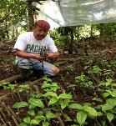
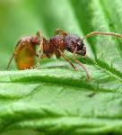
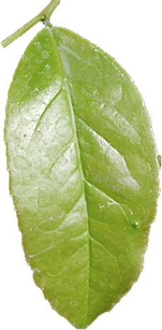
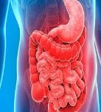
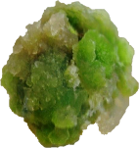
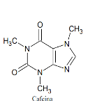
JUSTIFICACIÓN
Propiedades y beneficios
(Kumar, 2010; Calva y Perez, 2005)

Slide 11
Objetivos
General
Determinar el efecto del Ácido Salicílico, como elicitor, sobre la producción de metabolitos secundarios en callo in vitro obtenido a partir de hojas de guayusa (Ilex guayusa Loes).

Slide 12
Objetivos
Específicos
• Definir las concentraciones de fitorreguladores necesarios para la inducción a callogénesis in vitro de hojas de guayusa (Ilex guayusa Loes).
• Analizar el contenido de cafeína, fenoles y flavonoides totales en callo in vitro, inducido por ácido salicílico.

Slide 13
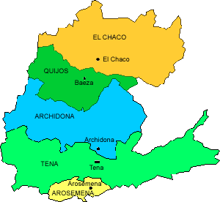
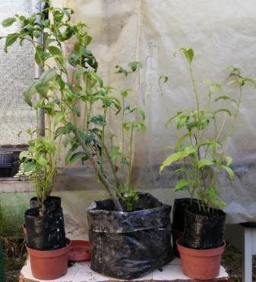
MATERIALES Y MÉTODOS
Fase de campo
1. Obtención del material vegetal
b
Figura 6. Ubicación del sitio de recolección de plantas de guayusa
Figura 7. Plantas de guayusa en el invernadero de la Universidad de las Fuerzas Armadas ESPE

Slide 14
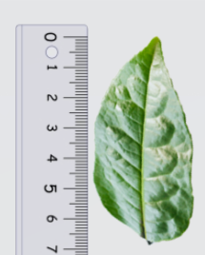
MATERIALES Y MÉTODOS
Fase de campo
2. Tratamiento fitosanitario y recolección de las muestras
Tabla 2. Tratamiento fitosanitario aplicado a las plantas de Ilex guayusa Loes
Compuesto | Concentración
Fungicida Mancozeb ® | 2,5 % (p/v)
Ácido Giberélico | 3 mg/L
Bioestimulante Germo-BR02 ® | 0,1 % (v/v)
Figura 8. Hojas de Ilex guayusa Loes de 7 cm de largo

Slide 15
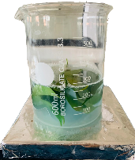
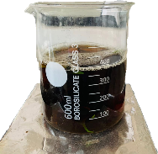
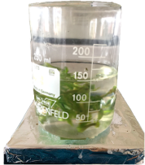
MATERIALES Y MÉTODOS
Fase de laboratorio
1. Desinfección de hojas de Ilex guayusa Loes
a
b
c
Variables de respuesta
Contaminación
Oxidación
Figura 9. Inmersión de explantes en soluciones desinfectantes: a) Detergente 2 % (p/v) b) Fungicida SKUL ® 0,5 % (v/v) c) Hipoclorito de sodio 3 % (v/v)
(Pico, 2017)

Slide 16
MATERIALES Y MÉTODOS
Fase de laboratorio
2. Inducción a callogénesis in vitro de explantes de Ilex guayusa Loes
Tabla 4. Combinaciones de fitorreguladores en el medio de cultivo ¼ MS
Tabla 3. Combinaciones de fitorreguladores en el medio de cultivo MS
T | Fitorreguladores (mg/L)
 | Zeatina | 2,4-Diclorofenoxiacético | Ácido Naftalenacético
CG6 | 0,5 | 2 | 0
CG7 | 0,5 | 0 | 2
CG8 | 1 | 4 | 0
CG9 | 1 | 0 | 4
CG10 | 0 | 0 | 0
Clasificación Visual de callo in vitro
0 | No hay cambio
1 | Inicio de encorvamiento
2 | Formación parcial de callo
3 | Proliferación de callo
T | Fitorreguladores (mg/L)
 | Zeatina | 2,4-Diclorofenoxiacético | Ácido Naftalenacético
CG1 | 0 | 0 | 0
CG2 | 0,5 | 2 | 0
CG3 | 0,5 | 0 | 2
CG4 | 1 | 4 | 0
CG5 | 1 | 0 | 4
*T = Tratamiento

Slide 17
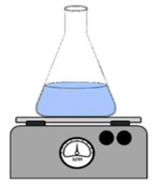
MATERIALES Y MÉTODOS
Fase de laboratorio
3. Aplicación de ácido salicílico como elicitor
Clasificación Visual de callo in vitro
0 | No hay cambio
1 | Inicio de encorvamiento
2 | Formación parcial de callo
3 | Proliferación de callo
Formación de callo a los 30, 45, 60 y 75 días de cultivo
Coloración y textura
Medio MS + Fitorreguladores
0,02 mg/L de Ácido Salicílico

Slide 18
MATERIALES Y MÉTODOS
Fase de laboratorio
4. Análisis sobre la producción de principios activos influenciado por ácido salicílico como elicitor
Revisión de literatura (2015 - 2020)
Criterio de búsqueda
PubMed
Science DIrect
Google Scholar
Palabras clave: “Salicylic Acid”, “Phenolic compounds”, “Plant cell culture”, “Elicitation” y “Callus”.
Año 2015-2020
9 documentos
17 documentos
31 documentos
Exclusión por duplicidad (8)
49 artículos
Exclusión por el título y resumen (20)
29 artículos
Exclusión por contenido (13)
16 artículos

Slide 19
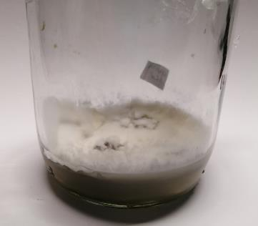
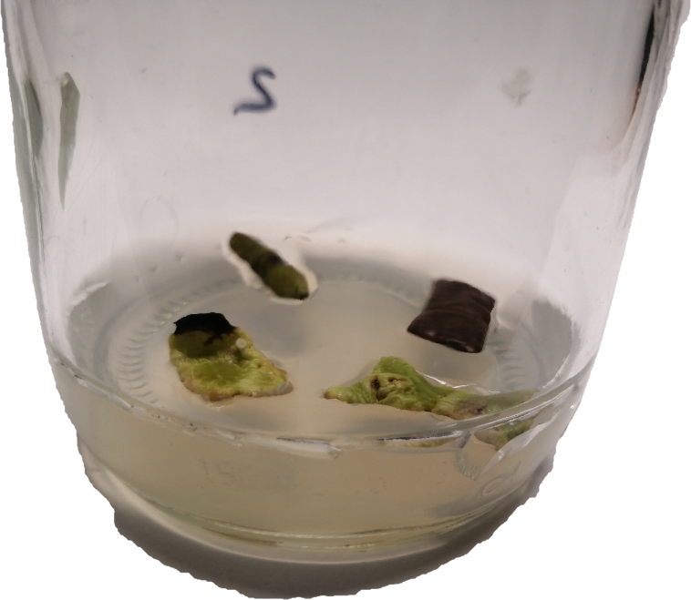
RESULTADOS Y DISCUSIÓN
1. Desinfección de hojas de Ilex guayusa Loes
Figura 10. Porcentajes de contaminación de explantes a los 7, 14 y 21 días de cultivo
Figura 11. Contaminación de tipo fúngica a los 21 días de cultivo
(Jones y Thomas, 2011; Gantait, 2018)

Slide 20
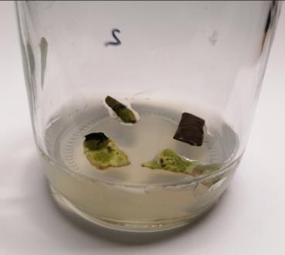
RESULTADOS Y DISCUSIÓN
1. Desinfección de hojas de Ilex guayusa Loes
Figura 12. Porcentajes de oxidación de explantes a los 7, 14 y 21 días de cultivo
Figura 13. Oxidación de los explantes a los 21 días de cultivo
(Roussos y Pontikis, 2001; Tabiyeh, 2006)

Slide 21
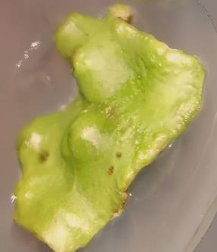
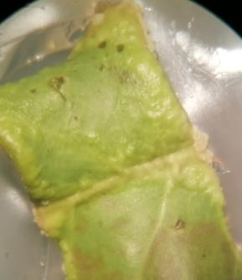
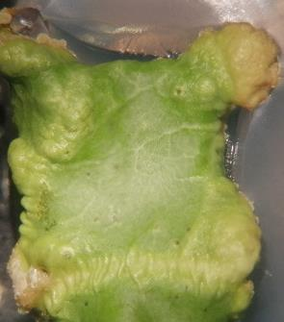
RESULTADOS Y DISCUSIÓN
2. Inducción a callogénesis in vitro de explantes de Ilex guayusa Loes
a
b
c
c
Figura 14. Cambios morfológicos en los explantes: a) Inicio de encorvamiento o ensanchamiento b) Formación parcial de callo, c) Fase de proliferación de callo.
Textura
Coloración
(Paneque y otros, 2003; Chacon y otros, 2014)

Slide 22
RESULTADOS Y DISCUSIÓN
2. Inducción a callogénesis in vitro de explantes de Ilex guayusa Loes
Figura 15. Resultados de inducción a callogénesis in vitro de explantes de Ilex guayusa Loes
(Kandasamy y otros, 2011, Bonfill, 2002; Grunennvaldt, 2018)

Slide 23
RESULTADOS Y DISCUSIÓN
2. Inducción a callogénesis in vitro de explantes de Ilex guayusa Loes
Figura 16. Resultados de inducción a callogénesis in vitro de explantes de Ilex guayusa Loes
(Dunlap y otros, 2017)

Slide 24
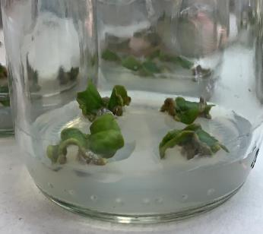
RESULTADOS Y DISCUSIÓN
3. Aplicación de ácido salicílico como agente elicitor
47 explantes
34 explantes
Figura 17. Resultados de inducción a callogénesis in vitro de explantes de Ilex guayusa Loes
Figura 18. Inducción a callogénesis in vitro de hojas de Ilex guayusa Loes
(Azofeifa, 2008; Tabiyeh, 2006)

Slide 25
RESULTADOS Y DISCUSIÓN
4. Análisis sobre la producción de principios activos influenciado por ácido salicílico como elicitor
c
d
a
b
Figura 19. a) Países enfocados en la elicitación in vitro de principios activos b) Medios de cultivo utilizados para la inducción a callogénesis c) Concentración de ácido salicílico d) Concentración de auxinas
(Efferth, 2019; Kumar, 2015)

Slide 26
RESULTADOS Y DISCUSIÓN
4. Análisis sobre la producción de Fenoles totales influenciado por ácido salicílico como elicitor
Figura 19. Concentración de Fenoles totales en muestras de callo seco elicitadas con ácido salicílico con un aumento promedio de 1,463 veces.
(Efferth, 2019)

Slide 27
RESULTADOS Y DISCUSIÓN
4. Análisis sobre la producción de Fenoles totales influenciado por ácido salicílico como elicitor
Figura 20. Cambios de la concentración de Fenoles totales en el tiempo
(Mendoza, Khan y Nadeem, 2018; Muñoz, 2017)

Slide 28
RESULTADOS Y DISCUSIÓN
4. Análisis sobre la producción de Flavonoides totales influenciado por ácido salicílico como elicitor
Figura 20. Concentración de Flavonoides totales en muestras de callo seco elicitadas con ácido salicílico con un aumento promedio de 1,524 veces.
(Golkar, 2018)

Slide 29
RESULTADOS Y DISCUSIÓN
4. Análisis sobre la producción de Flavonoides totales influenciado por ácido salicílico como elicitor
Figura 21. Cambios de la concentración de Flavonoides totales en el tiempo
(Golkar, 2018)

Slide 30
RESULTADOS Y DISCUSIÓN
4. Análisis sobre la producción de Cafeína influenciado por ácido salicílico como elicitor
Figura 22. Concentración de alcaloides en muestras de callo seco elicitadas con ácido salicílico (1,14)
Figura 23. Concentración de cafeína en muestras de callo seco elicitadas con ácido salicílico (1,42)
(Kumar y Giridhar, 2015)

Slide 31
CONCLUSIONES
Mediante la combinación del tratamiento fitosanitario (ácido giberélico 3mg/L, bioestimulante Germo-BR02® 0,1% y fungicida Mancozeb® 2,5%) y el protocolo de desinfección (detergente 2%, fungicida SKULL® 0,5% e hipoclorito de sodio 3%) se logra mantener la contaminación y oxidación de los explantes a un porcentaje menor del 15%.
Se definieron las concentraciones de fitorreguladores necesarios para la inducción a callogénesis in vitro. A los 75 días de cultivo, se determinó que el tratamiento CG5 (1 mg/L de Zeatina y 4 mg/L de ANA) presentó la mayor cantidad de explantes en fase de proliferación de callo (34 explantes) en comparación con el resto de tratamientos.

Slide 32
CONCLUSIONES
La aplicación de 0,02 mg/L de ácido salicílico al medio de cultivo aumentó la cantidad de explantes en fase de proliferación de callo después de los 75 días de cultivo (47 explantes).
Con la aplicación de diferentes concentraciones de ácido salicílico in vitro, se determinó un aumento promedio de la concentración de Fenoles Totales en 1,463 veces, Flavonoides Totales en 1,524 veces y Cafeína en 1,42 veces en comparación con los ensayos de control.

Slide 33
RECOMENDACIONES
Analizar los principios activos en hojas de guayusa (Ilex guayusa Loes.) in vivo previo a la elección de la planta madre.
Ampliar estudios acerca de la respuesta de los explantes a diferentes dosis de ácido salicílico aplicado en el medio de cultivo.
Establecer las suspensiones celulares de explantes de guayusa con la finalidad de examinar otras formas de aplicación de ácido salicílico como elicitor.
Se debe continuar con el análisis de principios activos en callo in vitro de guayusa.

Slide 34
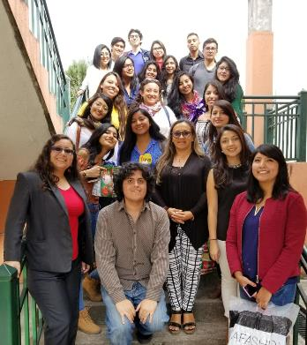
AGRADECIMIENTOS
Mónica Jadán, Ph.D.
Directora del Proyecto de Investigación
Dra. Blanca Naranjo
Co-directora del Proyecto de Investigación
Tesistas y pasantes
Laboratorio de cultivo de tejidos vegetales
Familia
Amigas y Amigos

